Slide 1
МАСТЕР-КЛАСС для педагогов
«Необычные техники рисования красками с дошкольниками»
ГБОУ «Школа №1467»
(структурное подразделение №2)
Подготовила и провела мастер-класс
Елена Владимировна Терехова
(педагог-организатор)
Москва

Slide 2
Практически все дети любят рисовать и, чем раньше взрослый познакомит малыша с этим видом деятельности, тем больший интерес к рисованию будет проявлять ребенок по мере взросления. Рисование развивает воображение и мелкую моторику, разнообразит жизнь малыша яркими красками, способствует его психическому и умственному развитию. К тому же, в рисунках дети отражают свой внутренний мир, что помогает взрослому лучше понять ребенка.

Slide 3
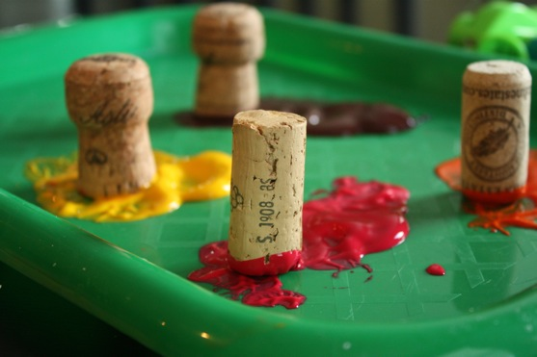
Рисование пробками
Отличная идея для творчества малыша - рисование пробками.
ШАГ 1:
На поднос или в неглубокую емкость налить пальчиковые краски. Для каждого цвета используется отдельная пробка.

Slide 4
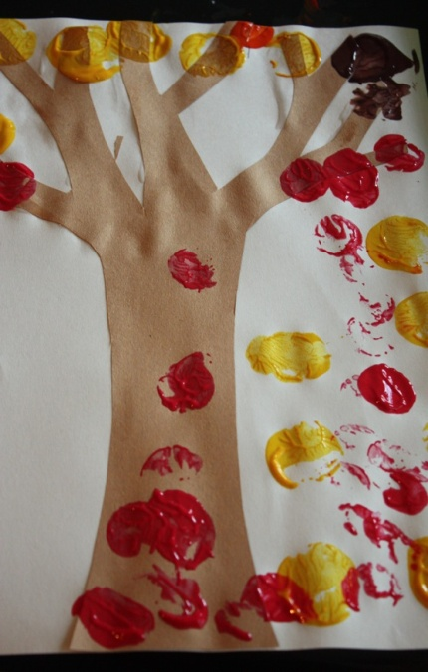
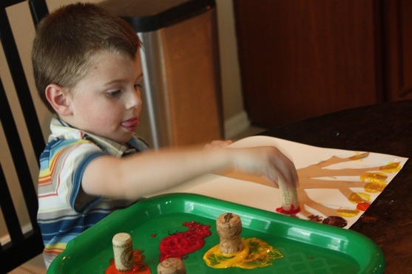
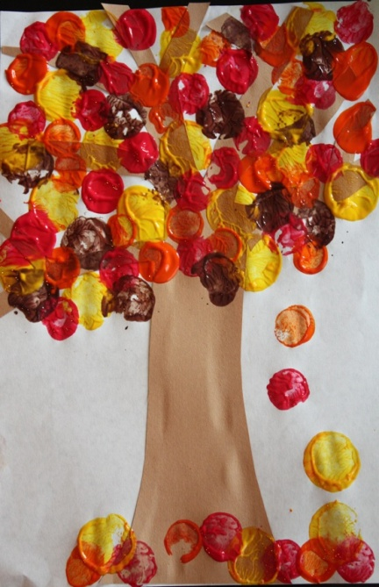
Нарисуем осеннее дерево
ШАГ 2:
ШАГ 3:
Нарисуем на плотном листе ствол дерева или вырежем его силуэт из цветной бумаги и приклеим на лист.
Начинаем делать отпечатки пробками на кроне дерева, выбирая нужные цвета красок.
ШАГ 4: дать рисунку высохнуть.

Slide 5
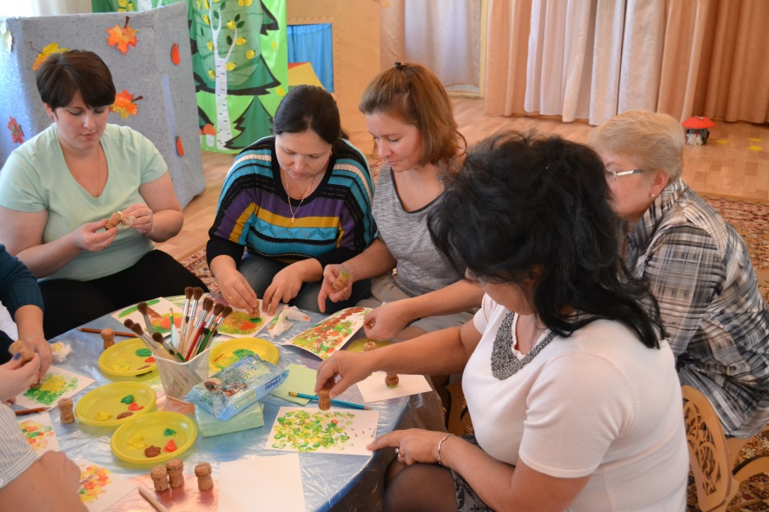
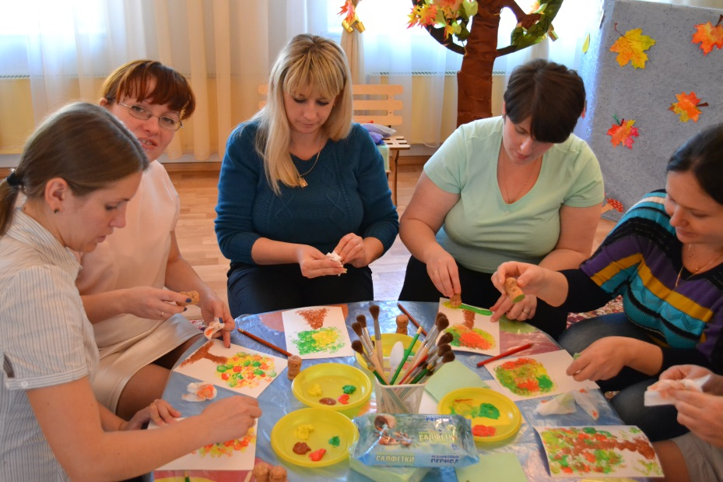
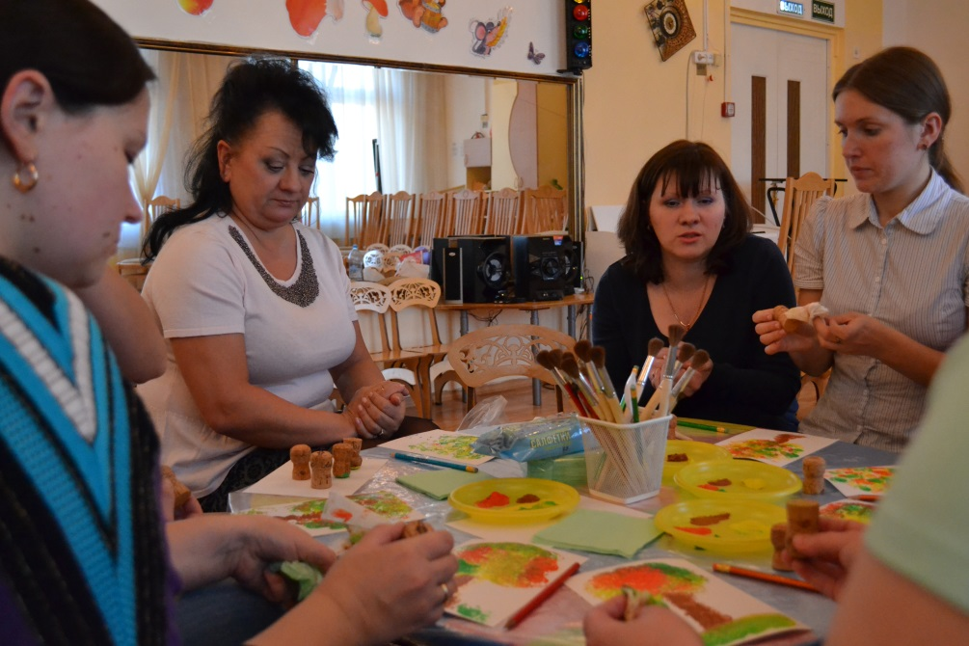
Педагоги и воспитатели с удовольствием включились в творческий процесс рисования пробками

Slide 6
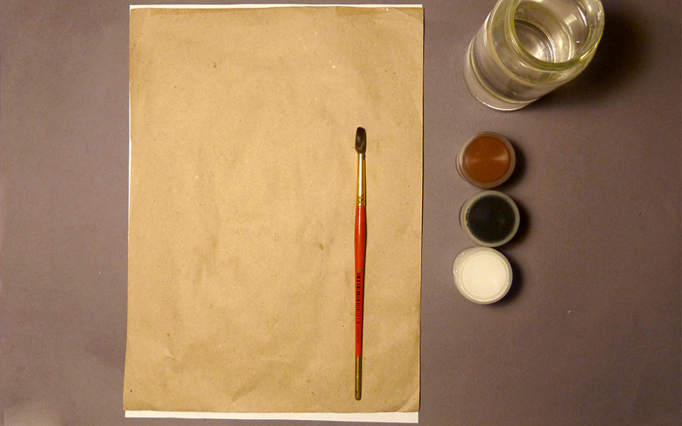
Как нарисовать собаку
Собака – друг человека и, конечно же, каждого ребенка. Многие думают, что нарисовать собаку очень сложно.
На самом деле – нет ничего проще!
С такой работой справятся даже 2-3-летние малыши.
Нам понадобится:
• лист тонированной бумаги (можно и белый, но тогда собаку рисуем не белой);
• кисть;
• баночка с водой;
• гуашь (белая, коричневая, черная).

Slide 7
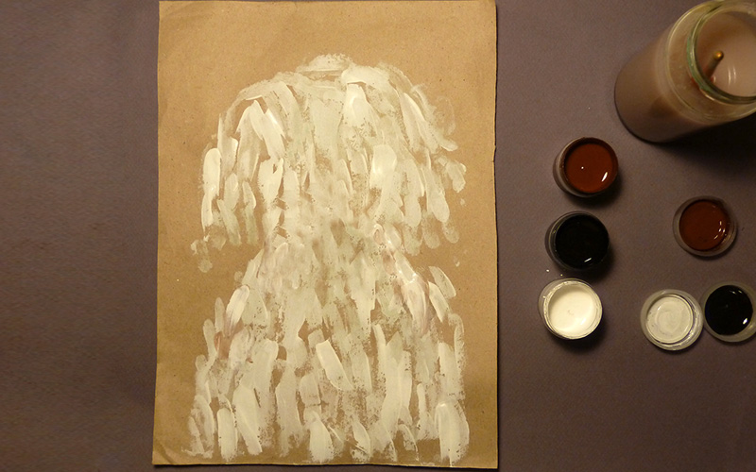
ШАГ 1:
Берем белую краску и крупными мазками создаем силуэт нашей собаки.

Slide 8
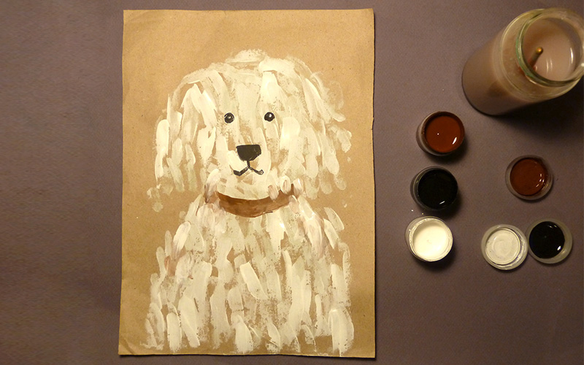
ШАГ 2:
Далее рисуем мордочку и ошейник. И вот такой портрет лохматого четвероногого друга у вас получается!

Slide 9
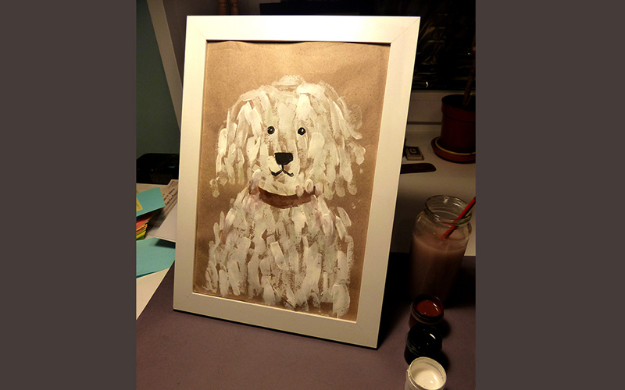
ШАГ 3:
Для завершения можно сделать рамочку, в которой портрет будет смотреться особенно хорошо.
А если немного пофантазировать, то можно усложнить задачу и нарисовать целое собачье семейство.

Slide 10
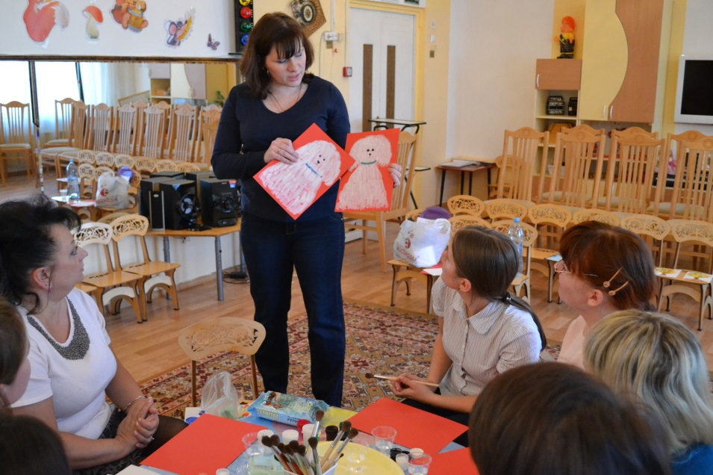
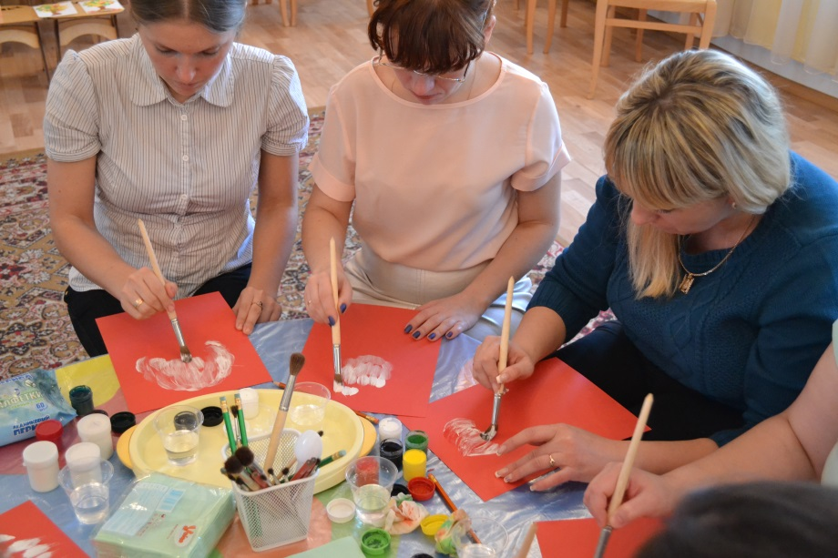
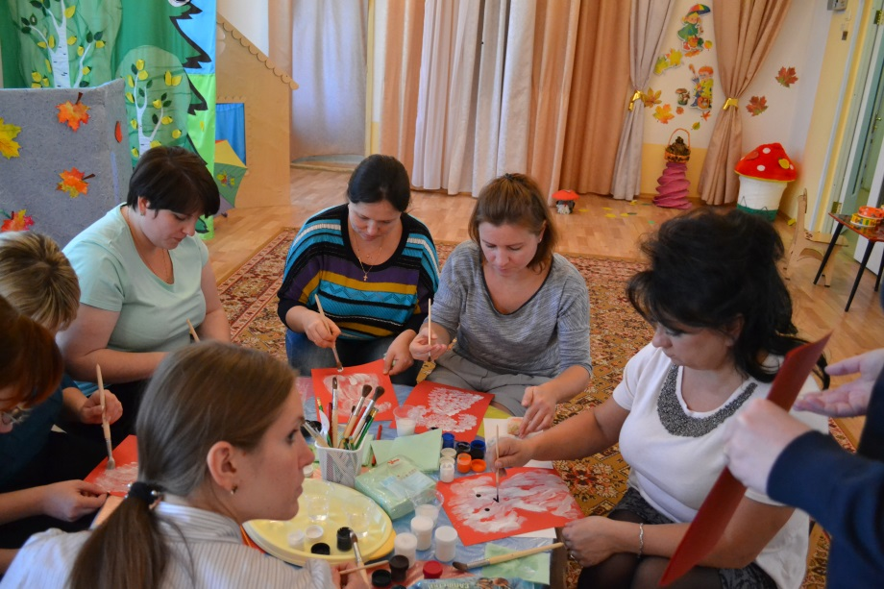
И у каждого за несколько минут получилась такая замечательная собачка

Slide 11
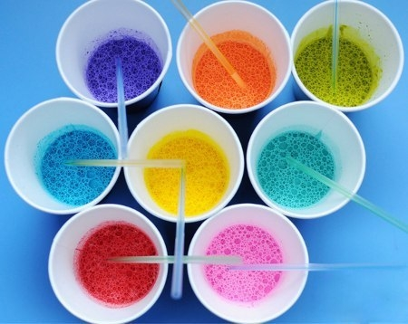
Рисование мыльными пузырями
Интересная техника рисования — рисование мыльными пузырями. Здесь есть все — и яркие краски, и возможность подуть в трубочку, чтобы получились пузыри, и волшебство превращения мыльной пены в забавные узоры на бумаге, и развитие детской фантазии.
ШАГ 1:
Для того что бы нарисовать рисунок мыльными пузырями, сначала надо приготовить специальный цветной раствор. Сделать его несложно. Добавьте в любой мыльно-пенящийся раствор, например, в разбавленный водой детский шампунь, акварельную краску или пищевой краситель.

Slide 12
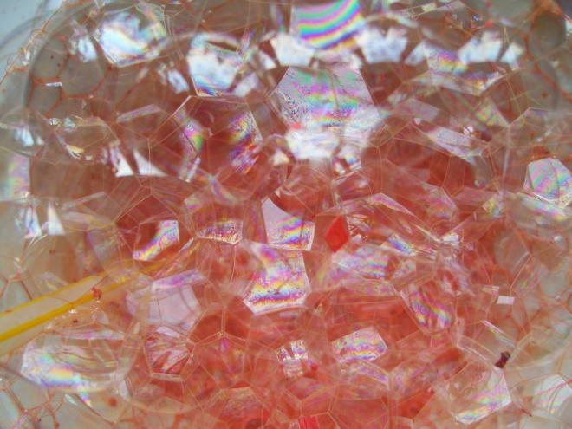
ШАГ 2:
Возьмите соломку для коктейля и подуйте через нее в мыльную воду, что бы пена поднялась и образовалось побольше пузырей.

Slide 13
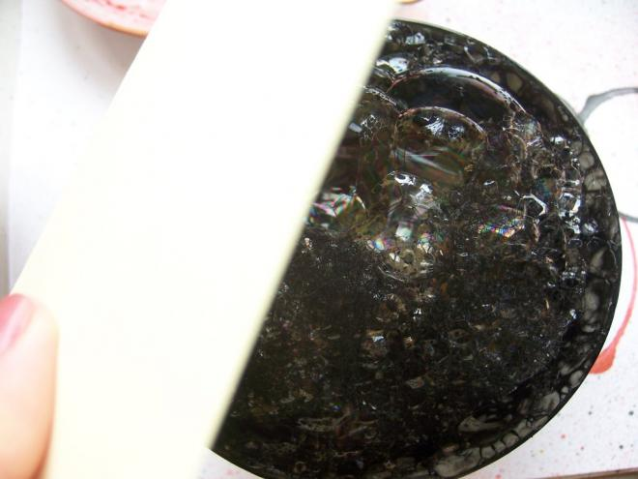
ШАГ 3:
Возьмите акварельную бумагу и прислоните ее сверху
к пузырям.

Slide 14
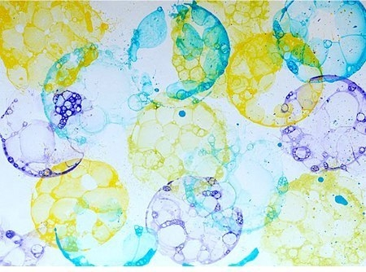
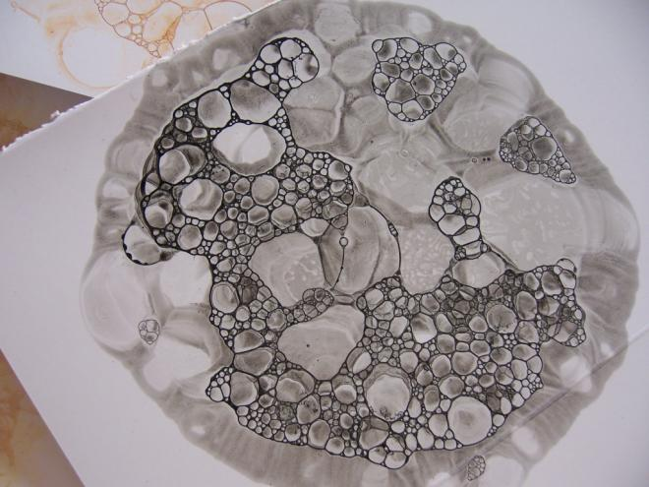
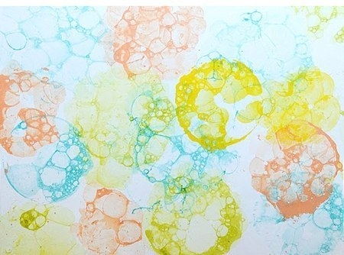
ШАГ 4:
В результате у вас получатся случайные абстрактные разноцветные узоры. Дайте им высохнуть.

Slide 15
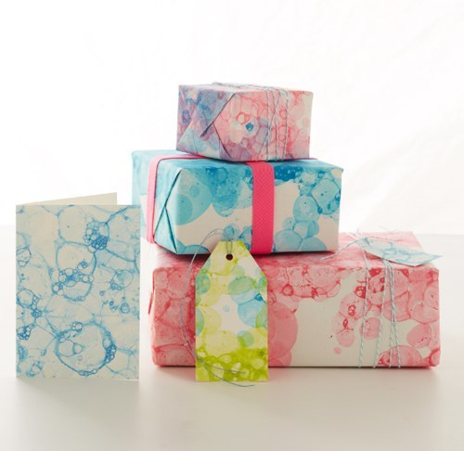
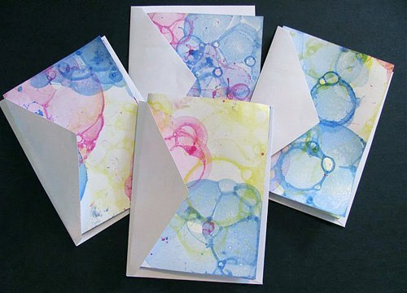
ШАГ 5:
Из бумаги с рисунком из мыльных пузырей можно сделать детские поздравительные открытки для родителей или для друзей, можно использовать как фон для детского приглашения на день рождения или найти другое применение. Все зависит от вашей фантазии!

Slide 16
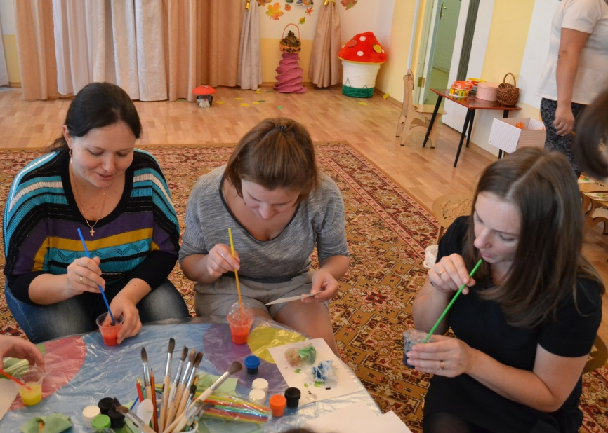
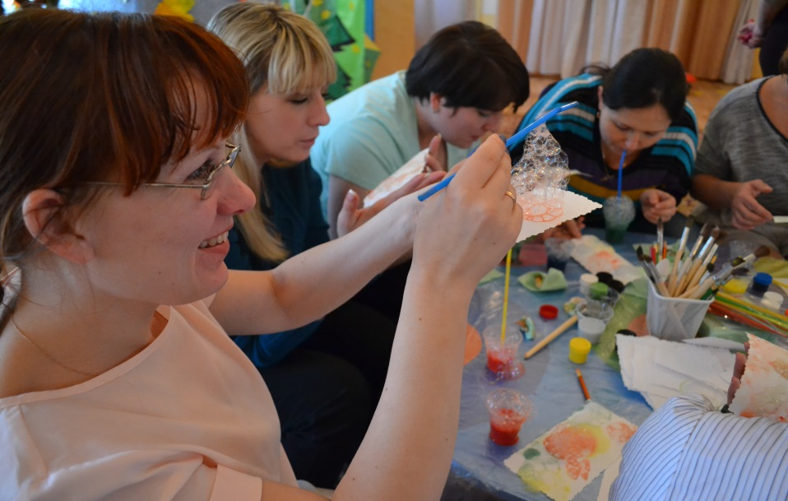
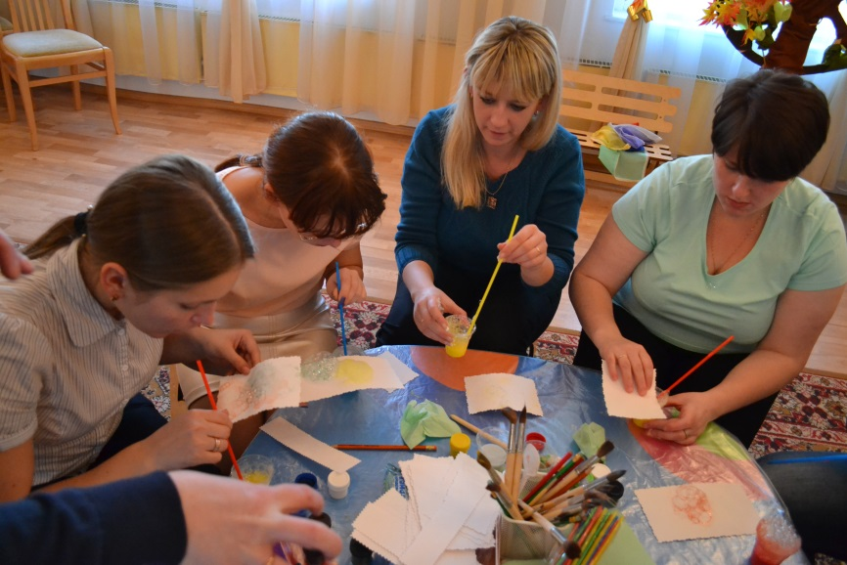
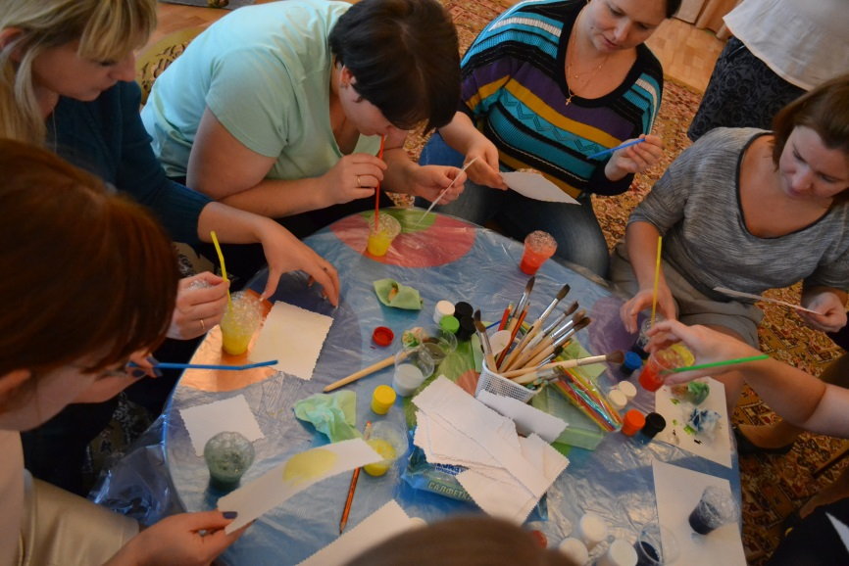
Ну и конечно же, все участники мастер-класса оформили себе цветными мыльными пузырями открытки и зарядились прекрасным настроением! И все полученные знания непременно применят со своими воспитанниками!

Slide 17
Спасибо за внимание!
Творческих успехов!!!

